Slide 1
Bus Sistem

Slide 2
Konsep Program
 Pemrograman (hardware) merupakan proses penghu- bungan berbagai komponen logik pada konfigurasi yang diinginkan untuk membentuk operasi aritmatik dan logik pada data tertentu
 Hardwired program tidak flexibel
 General purpose hardware dapat mengerjakan berbagai macam tugas tergantung sinyal kendali yang diberikan
 Daripada melakukan re-wiring, Lebih baik menambah- kan sinyal-sinyal kendali yang baru

Slide 3
Program ?
Adalah suatu deretan langkah-langkah
Pada setiap langkah, dikerjakan suatu operasi arithmetic atau logical
Pada setiap operasi, diperlukan sejumlah sinyal kendali tertentu

Slide 4
Fungsi Control Unit
Untuk setiap operasi disediakan kode yang unik
Contoh: ADD, MOVE
Bagian hardware tertentu menerima kode tersebut kemudian menghasilkan sinyal-sinyal kendali
Jadilah komputer!

Slide 5
Komponen yang diperlukan
Control Unit (CU) dan Arithmetic and Logic Unit (ALU) membentuk Central Processing Unit (CPU)
Data dan instruksi harus diberikan ke sistem dan dikeluarkan dari sistem
Input/output
Diperlukan tempat untuk menyimpan sementara kode instruksi dan hasil operasi.
Main memory

Slide 6
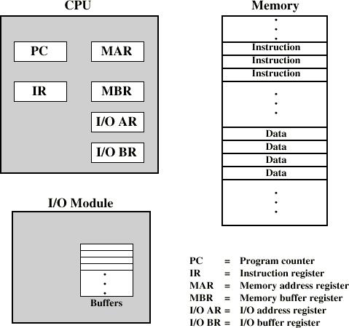
Komponen Komputer: Top Level View

Slide 7
Siklus Instruksi
Two steps:
Fetch
Execute

Slide 8
Fetch Cycle
 Program Counter (PC) berisi address instruksi berikutnya yang akan diambil
 Processor mengambil instruksi dari memory pada lokasi yang ditunjuk oleh PC
 Naikkan PC
Kecuali ada perintah tertentu
 Instruksi dimasukkan ke Instruction Register (IR)
 Processor meng-interpret dan melakukan tindakan yang diperlukan

Slide 9
Execute Cycle
 Processor-memory
Transfer data antara CPU dengan main memory
 Processor I/O
Transfer data antara CPU dengan I/O module
 Data processing
Operasi arithmetic dan logical pada data tertentu
 Control
Mengubah urutan operasi
Contoh: jump
 Kombinasi diatas

Slide 10
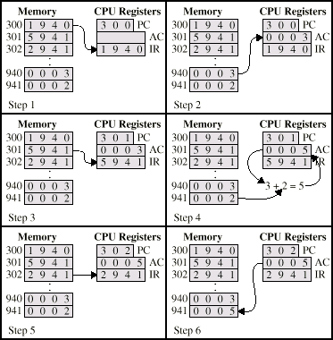
Contoh Eksekusi Program

Slide 11
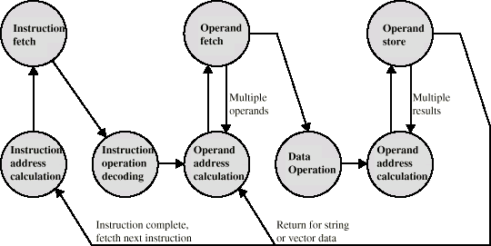
Diagram Keadaan Siklus Instruksi

Slide 12
Interrupt
 Suatu mekanisme yang disediakan bagi modul-modul lain (mis. I/O) untuk dapat meng-interupsi operasi normal CPU
 Program
Misal: overflow, division by zero
 Timer
Dihasilkan oleh internal processor timer
Digunakan dalam pre-emptive multi-tasking
 I/O
dari I/O controller
 Hardware failure
Misal: memory parity error

Slide 13
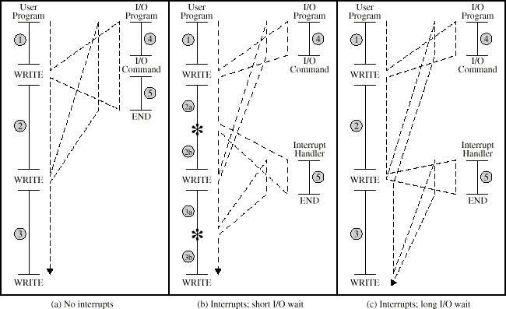
Program Flow Control

Slide 14
Siklus Interupsi
 Ditambahkan ke instruction cycle
 Processor memeriksa adanya interrupt
Diberitahukan lewat interrupt signal
 Jika tidak ada interrupt, fetch next instruction
 Jika ada interrupt:
Tunda eksekusi dari program saat itu
Simpan context
Set PC ke awal address dari routine interrupt handler
Proses interrupt
Kembalikan context dan lanjutkan program yang terhenti.

Slide 15
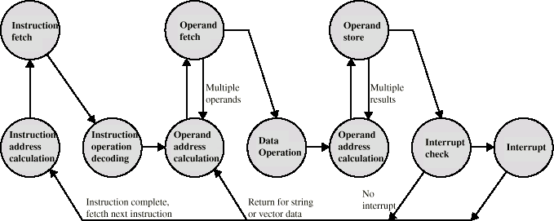
Diagram keadaan Siklus Instruksi dengan Interrupt

Slide 16
Multiple Interrupts
Disable interrupts
Processor akan mengabaikan interrupt berikutnya
Interrupts tetap akan diperiksa setelah interrupt ynag pertama selesai dilayani
Interrupts ditangani dalam urutan sesuai datangnya
Define priorities
Low priority interrupts dapat di interrupt oleh higher priority interrupts
Setelah higher priority interrupt selesai dilayani, akan kembali ke interrupt sebelumnya.

Slide 17
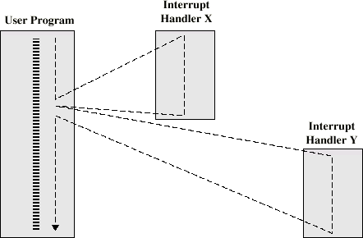
Multiple Interrupts - Sequential

Slide 18
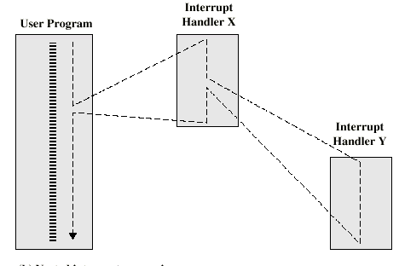
Multiple Interrupts - Nested

Slide 19
Sambungan
Semua unit harus tersambung
Unit yang beda memiliki sambungan yang beda
Memory
Input/Output
CPU

Slide 20
Sambungan Memori
Menerima dan mengirim data
Menerima addresses
Menerima sinyal kendali
Read
Write
Timing

Slide 21
Sambungan Input/Output
Serupa dengan sambungan memori
Output
Menerima data dari computer
Mengirimkan data ke peripheral
Input
Menerima data dari peripheral
Mengirimkan data ke computer

Slide 22
Sambungan Input/Output
Menerima sinyal kendali dari computer
Mengirimkan sinyal kendali ke peripherals
Contoh: spin disk
Menerima address dari computer
Contoh: nomor port
Mengirimkan sinyal interrupt

Slide 23
CPU Connection
Membaca instruksi dan data
Menuliskan data (setelah diproses)
Mengirimkan sinyal kendali ke unit-unit lain
Menerima (& menanggapi) interrupt

Slide 24
Bus
Ada beberapa kemungkinan interkoneksi sistem
Yang biasa dipakai: Single Bus dan multiple BUS
PC: Control/Address/Data bus
DEC-PDP: Unibus

Slide 25
What is a Bus?
Jalur komunikasi yang menghubungkan beberapa device
Biasanya menggunakan cara broadcast
Seringkali dikelompokkan
Satu bus berisi sejumlah kanal (jalur)
Contoh bus data 32-bit berisi 32 jalur
Jalur sumber tegangan biasanya tidak diperlihatkan

Slide 26
Data Bus
Membawa data
Tidak dibedakan antara “data” dan “instruksi”
Lebar jalur menentukan performance
8, 16, 32, 64 bit

Slide 27
Address bus
Menentukan asal atau tujuan dari data
Misalkan CPU perlu membaca instruksi (data) dari memori pada lokasi tertentu
Lebar jalur menentukan kapasitas memori maksimum dari sistem
Contoh 8080 memiliki 16 bit address bus maka ruang memori maksimum adalah 64k

Slide 28
Control Bus
Informasi kendali dan timing
Sinyal read/write memory (MRD/MWR)
Interrupt request (IRQ)
Clock signals (CK)

Slide 29
Skema Interkoneksi Bus

Slide 30
Bentuk Fisik
Bagaimana bentuk fisik bus?
Jalur-jalur parallel PCB
Ribbon cables
Strip connectors pada mother boards
contoh PCI
Kumpulan kabel

Slide 31
Problem pada Single Bus
Banyak devices pada bus tunggal menyebabkan:
Propagation delays
Jalur data yg panjang berarti memerlukan koordinasi pemkaian shg berpengaruh pada performance
If aggregate data transfer approaches bus capacity
Kebanyakan sistem menggunakan multiple bus

Slide 32
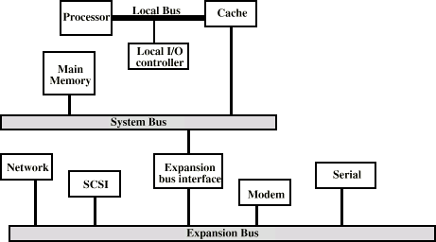
Bus Traditional (ISA) (menggunakan cache)

Slide 33
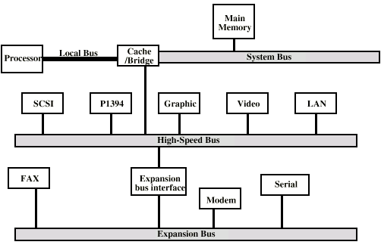
High Performance Bus

Slide 34
Jenis Bus
Dedicated
Jalur data & address terpisah
Multiplexed
Jalur bersama
Address dan data pada saat yg beda
Keuntungan – jalur sedikit
Kerugian
Kendali lebih komplek
Mempengaruhi performance

Slide 35
Arbitrasi Bus
Beberapa modul mengendalikan bus
contoh CPU dan DMA controller
Setiap saat hanya satu modul yg mengendalikan
Arbitrasi bisa secara centralised atau distributed

Slide 36
Arbitrasi Centralised
Ada satu hardware device yg mengendalikan akses bus
Bus Controller
Arbitrer
Bisa berupa bagian dari CPU atau terpisah

Slide 37
Arbitrasi Distributed
Setiap module dapat meng-klaim bus
Setiap modules memiliki Control logic

Slide 38
Timing
Koordinasi event pada bus
Synchronous
Event ditentukan oleh sinyal clock
Control Bus termasuk jalur clock
Siklus bus ( bus cycle) transmisi 1 ke 0
Semua devices dpt membaca jakur clock
Biasanya sinkronisasi terjadi pada tepi naik (leading edge)
Suatu event biasanya dimualai pada awal siklus

Slide 39
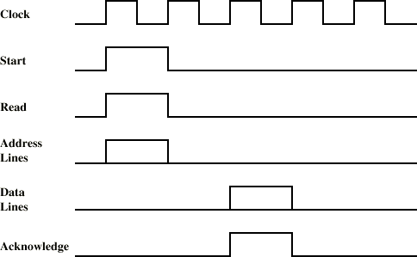
Synchronous Timing Diagram

Slide 40
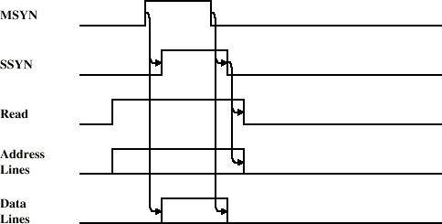
Asynchronous Timing Diagram

Slide 41
Bus PCI
Peripheral Component Interconnection
Dikeluarkan oleh Intel sebagai public domain
32 atau 64 bit
50 Jalur

Slide 42
Jalur pada Bus PCI (yg harus)
 Jalur System
clock and reset
 Address & Data
32 jalur multiplex address/data
Jalur validasi
 Interface Control
 Arbitrasi
Not shared
Direct connection to PCI bus arbiter
 Error lines

Slide 43
Jalur Bus PCI (Optional)
 Interrupt lines
Not shared
 Cache support
 64-bit Bus Extension
Additional 32 lines
Time multiplexed
2 lines to enable devices to agree to use 64-bit transfer
 JTAG/Boundary Scan
For testing procedures

Slide 44
Command pada PCI
Transaksi antara initiator (master) dg target
Master pegang kendali bus
Master menentukan jenis transaksi
Misal I/O read/write
Fase Address
Fase Data

Slide 45
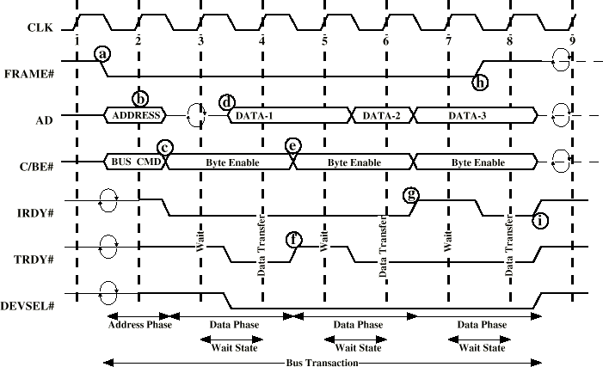
PCI Read Timing Diagram

Slide 46
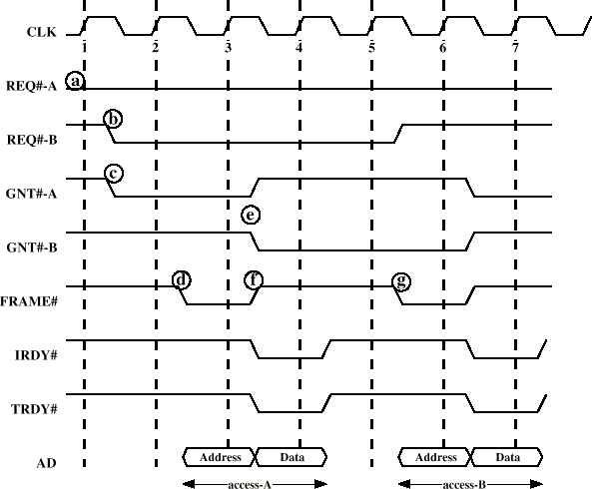
PCI Bus Arbitration

Slide 47
Internet Resource
www.pcguide.com/ref/mbsys/buses/
www.pcguide.com/
http://ahyad.staff.gunadarma.ac.id/

